Slide 1

помощник учителя
Сделал: Бугаенко Савелий

Slide 2

Актуальность

Slide 3
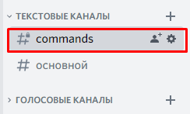
Работа с ботом
Вызов функций происходит здесь
Результат функций отображается здесь

Slide 4


Функция !question
Канал commands
Основной канал

Slide 5


Функция !list
Вместо x пишется курс
Сообщение бота
Вебсайт с темами каждого урока.

Slide 6
Функция !get_url
Вместо x пишется курс, а вместо y id урока
Пример

Slide 7
Функция !update_time
Вместо x пишем время в формате 00:00, а вместо два числа слитно, это дни недели, отчёт начинается с 0.

Slide 8
Заключение

